Slide 1
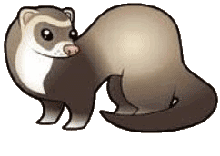
Домашний хорёк, фретка, фуро
(Mustela putorius furo)
www.zooclub.ru
Notes:
http://www.zooclub.ru/wild/hish/318.shtml

Slide 2
Научное название домашнего хорька - Mustela putorius furo грубо переводится как "вонючий маленький вор".
Ареал: В настоящее время фуро содержат во всем мире как домашнее животное. В дикой природе в настоящее время не встречается.
Выведен около двух тысяч лет назад в Европе. В России хорьков, как домашних животных, стали содержать 10-15 лет назад. Линька у фретки проходит весной и осенью.
Notes:
http://www.zooclub.ru/wild/hish/318.shtml

Slide 3
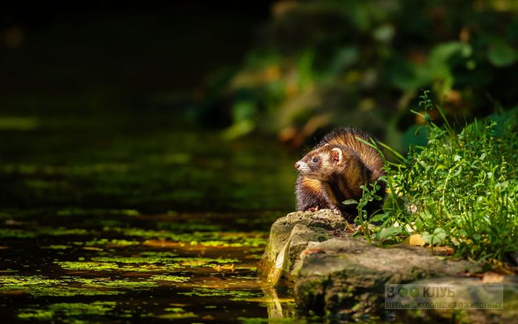

Slide 4
Описание: фуро средних размеров, по внешнему виду (форме тела и его пропорциям) не отличается от черного или степного хоря. Фуро - одомашненный альбинос обычного черного хорька.
Окрас: есть два основных окраса - соболиный и альбинос. У альбиносов белый мех и розовые глаза. Хорьки соболиного окраса очень похожи на диких хорьков: у них черные лапы и хвост, со смесью белого или желтого подшерстка и темных коричневых или черных волос на кончиках шерсти. Темная маска вокруг глаз у особей с соболиным окрасом проявляется в 2х недельном возрасте.
Notes:
http://www.zooclub.ru/wild/hish/318.shtml

Slide 5
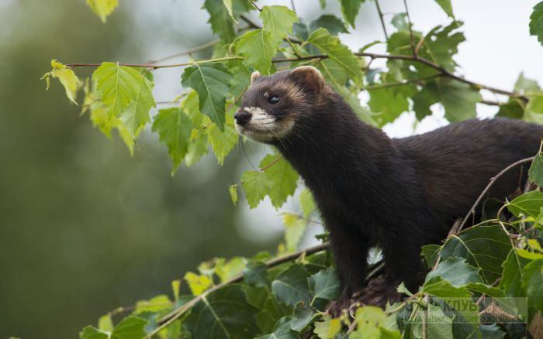

Slide 6
Размер: 33-40,6 см.
Вес: самцов - до 2 кг, самок 600-950 гр.
Продолжительность жизни: в неволе хорьки живут 5-9 лет.
Среда обитания: до одомашнивания обитал в лесных и лесостепных областях, расположенных неподалеку от воды.
Враги: как у домашнего животного естественные враги отсутствуют.
Notes:
http://www.zooclub.ru/wild/hish/318.shtml

Slide 7
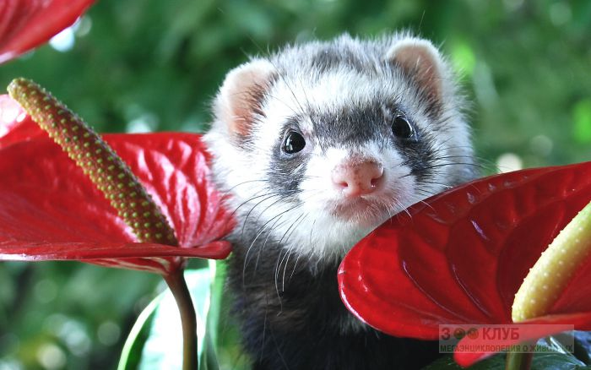

Slide 8
Пища: фуро (домашних хорек) практически всеяден. Поедает мясо, рыбу, творог, яйца, мышей, крыс, птиц и земноводных.
Поведение: щенки фуро очень игривы: они гоняются друг за другом, прыгают, хватают один другого зубами за загривок и отбиваются от собратьев всеми четырьмя лапами. Иногда к таким играм присоединяется и мать.
Хорьки любят рыть, особенно делать дыры в трухлявых стволах деревьев.
Notes:
http://www.zooclub.ru/wild/hish/318.shtml

Slide 9
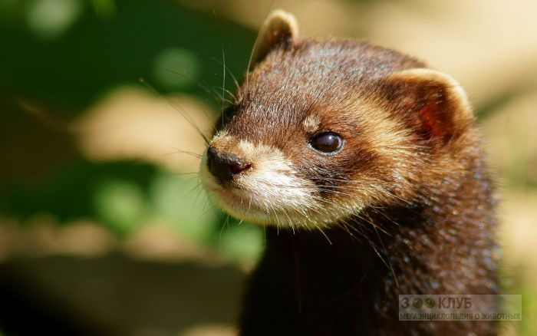

Slide 10
При встрече незнакомых однополых животных начинается драка. Во время драки зверьки хватают зубами друг друга за шиворот и треплют до тех пор, пока кто-нибудь не вырвется. Побежденный зверек выбрызгивает зловонный секрет из анальных желез и, громко визжа, убегает, а победивший с грозным воркованием, выгнув спину, его преследует, пока тот не скроется в убежище.
Запах секрета фретки похож на запах секрета его дикого сородича. Сама же шкурка зверька пахнет обычно сладко.
Взрослые животные спят около 15 часов в день.
Когда хорек возбужден, испуган, расстроен или исследует новую территорию, он часто принимает характерную позу - хвост становится большими и распушенным. Такая реакция обычно продолжается в течение нескольких минут, а потом хвост возвращается к нормальному состоянию.
Notes:
http://www.zooclub.ru/wild/hish/318.shtml

Slide 11
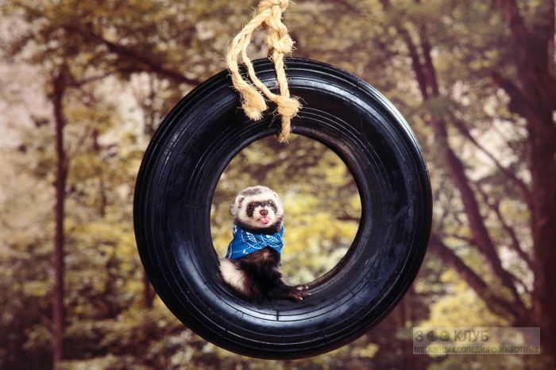

Slide 12
Социальная структура: хорьки общительные зверьки, живут дружно как между собой, так и с другими домашними животными.
Размножение: такое же, как у черного и степного хорей. Все щенки рождаются белого цвета, но альбиносы остаются на всю жизнь белыми, в то время как хорьки соболиного окраса в первые недели своей жизни начинают сереть.
Сезон размножения: круглогодичный.
Половое созревание: в 6 мес.
Notes:
http://www.zooclub.ru/wild/hish/318.shtml

Slide 13
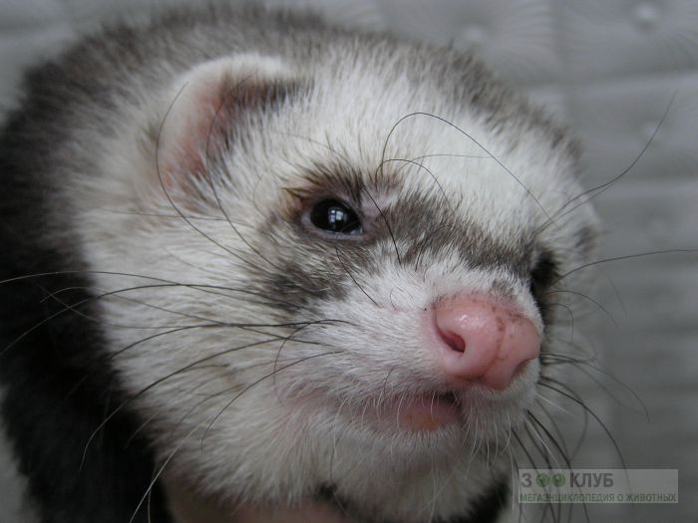

Slide 14
Беременность: длится 40-45 дней.
Потомство: самка фуро рождает около 10 слепых, глухих и беззубых щенков. В гнезде они держатся поближе друг к другу, тем самым, сохраняя тепло.
Около месяца у детенышей открываются глаза, и молодежь начинает потихоньку выходить из гнезда.
Польза и вред для человека: фретки хорошо приручается и дрессируются, из-за этого их и стали держать в домах для борьбы с крысами и для охоты на кроликов. Домашние хорьки отзывается на имя, ходят на поводке, обучаются различным трюкам.
Notes:
http://www.zooclub.ru/wild/hish/318.shtml

Slide 15
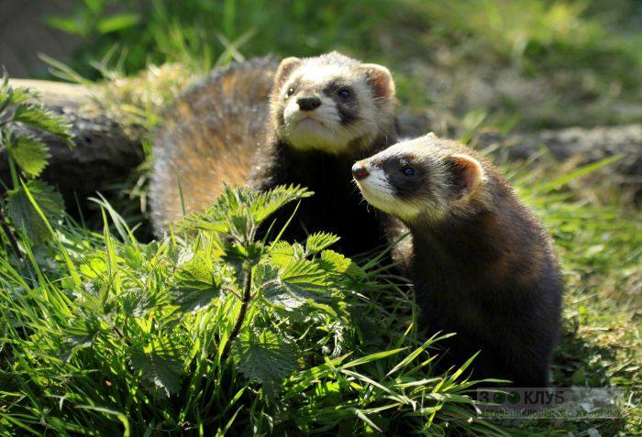

Slide 16
Хорьки меньше и проворнее кошек и могут пролезть за грызунами в очень узкие отверстия. Иногда хорьков используют в качестве помощников для прокладывания электрических и телефонных проводов через длинные трубы.
Хорьки очень любят попрошайничать, даже если не голодны.
Популяция и статус сохранения: в настоящее время популяция (в неволе) домашнего хорька довольно значительна.
Notes:
http://www.zooclub.ru/wild/hish/318.shtml

